Slide 1
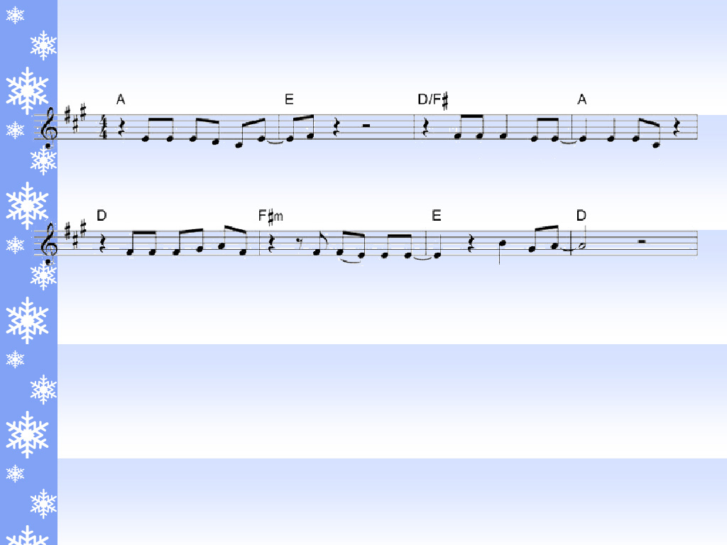
주님은 내 삶에
주님은내삶에-- 소망과 이유- 되시며
내영혼의생수 귀한- 보물- 되 시네 -
1-4

Slide 2
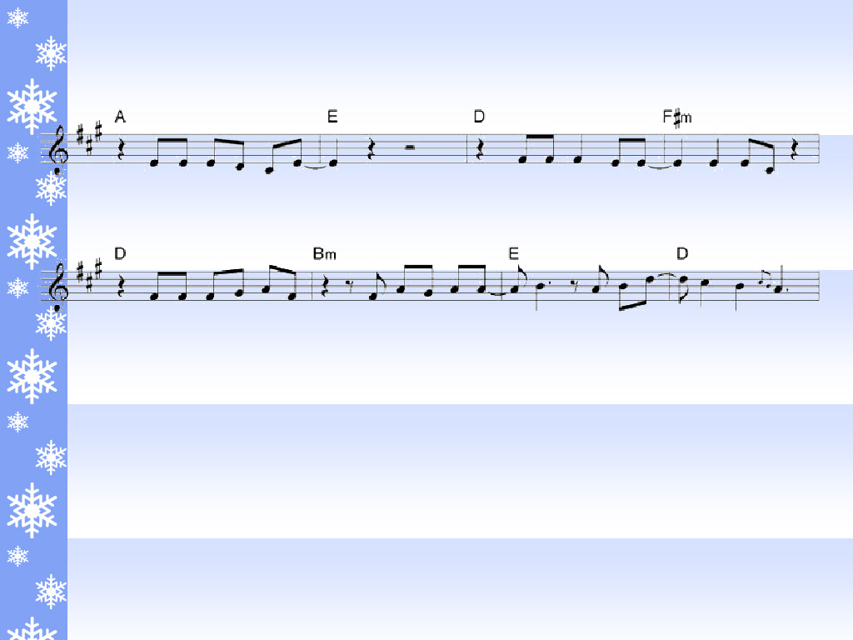
주님은내맘에-- 불타는 사랑- 되시며
나의모든호흡 온맘을 다해- 부르는-노래 -
2-4

Slide 3
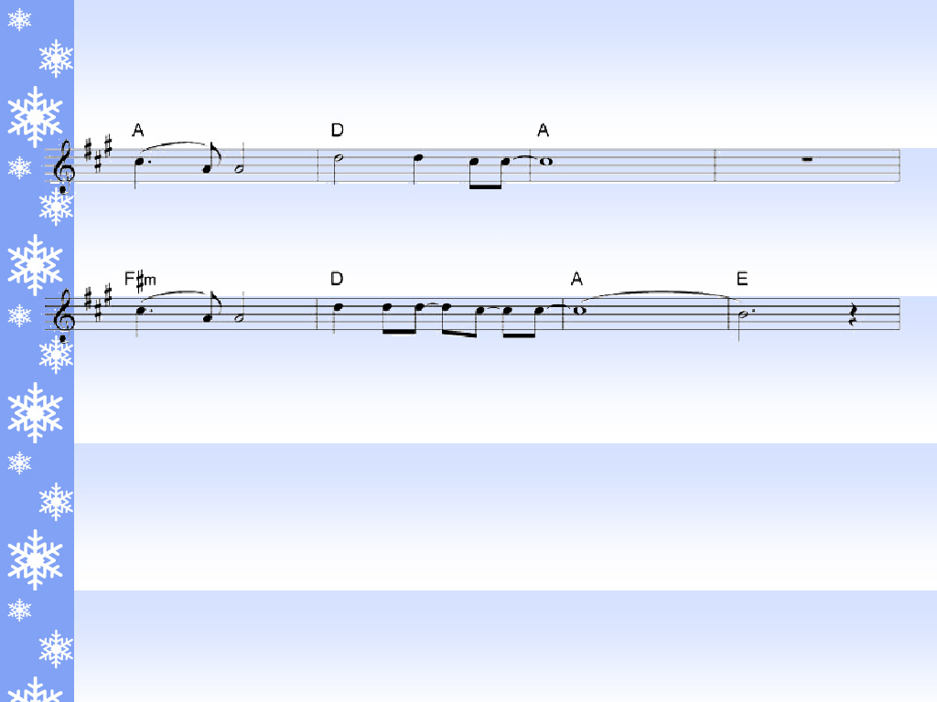
예 - 수 만 물 의주 -
내 - 모 든 것되-신-주 - -
3-4

Slide 4
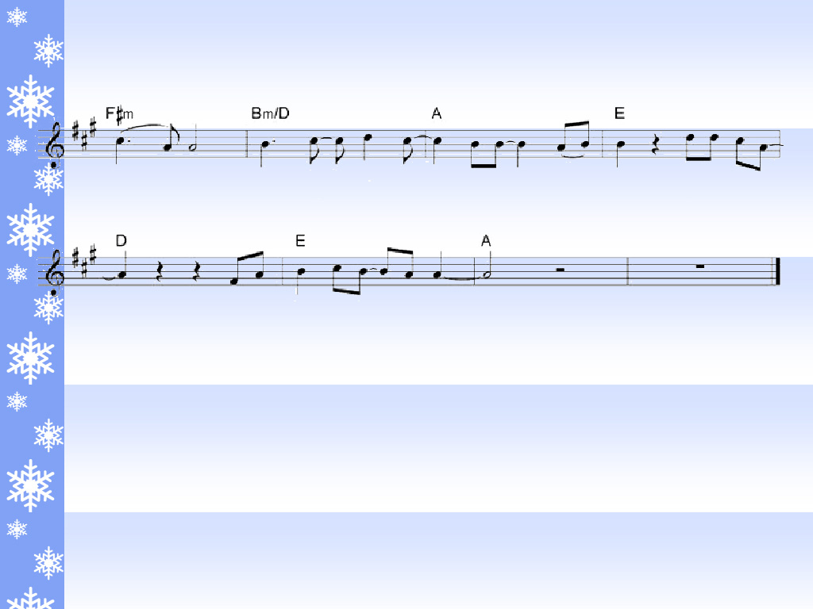
주 - 의 제 단-앞 에 - 나가- 오- 니 주님의뜻
- 내안 에 이루-소서 -
4-4

